Slide 1


XÂY DỰNG WEBSITE LUYỆN THI LÁI XE A1
GVHD: Đoàn Phước Miền
Thành viên nhóm：
110117051 – Đổ Trọng Hảo
110117035 – Nguyễn Minh Thư

Slide 2
01
Lý do chọn đề tài
NỘI DUNG BÁO CÁO
Yêu cầu chức năng và phi chức năng
02
03
Công nghệ sử dụng
04
Demo

Slide 3
01
LÝ DO CHỌN ĐỀ TÀI

Slide 4
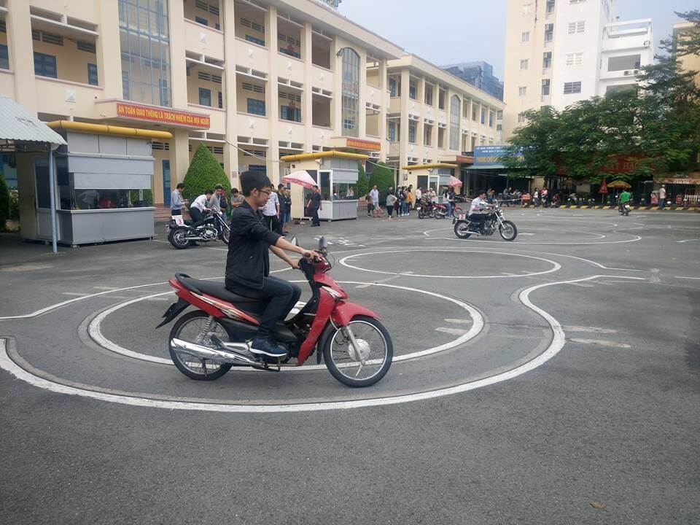

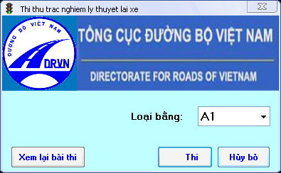
LÝ DO CHỌN ĐỀ TÀI
Hằng năm
Lý thuyết
Notes:
Thi bằng lái xe a1 được diễn ra hằng năm và người dự thi sẽ được cấp một bộ tài liệu câu hỏi trắc nghiệm để thi về lý thuyết. Nếu cung cấp cho người dự thi một công cụ để có thể vừa học lý thuyết vừa có công cụ hỗ trợ luyện thi thì sác xuất người dự thi vượt qua bộ đề sát hạch sẽ khá cao. Do đó chúng em quyết định lựa chọn đề tài này để xây dựng công cụ hỗ trợ cho người dự thi bằng lái xe a1.

Slide 5
02
YÊU CẦU CHỨC NĂNG VÀ PHI CHỨC NĂNG

Slide 6


YÊU CẦU CHỨC NĂNG
01
02
02
02
YÊU CẦU LƯU TRỮ
Tài khoản, bộ đề thi, câu hỏi trắc nghiệm
YÊU CẦU THỐNG KÊ
Tài khoản, bộ đề thi, câu hỏi trắc nghiệm
Notes:
Yêu cầu lưu trữ về tài khoản.bộ đề thi, câu hỏi trắc nghiệm. Có thể thêm, xóa, sửa dữ liệu
Yêu cầu thống kê: thống kê được số lượng tài khoản trong hệ thống, số lượng bộ đề và số lượng câu hỏi hiện tại có trong hệ thống

Slide 7










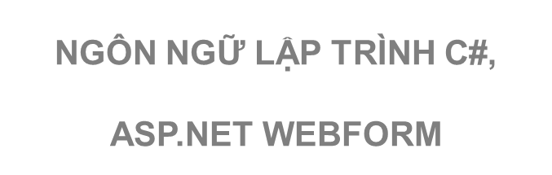

YÊU CẦU PHI CHỨC NĂNG
Notes:
Tiện dụng: Giao diện người dùng dễ sử dụng, dễ thao tác.
Tin cậy: Dữ liệu phải chính xác, đáng tin cậy.
Ngôn ngữ lập trình: Hệ thống phải được xây dựng bằng ngôn ngữ lập trình C# và xây dựng bằng webform
Tiến hóa: Hệ thống thiết kế dễ bảo trì, dễ nâng cấp.

Slide 8
03
CÔNG NGHỆ SỬ DỤNG

Slide 9

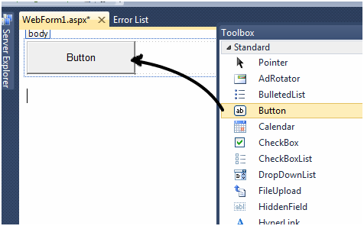
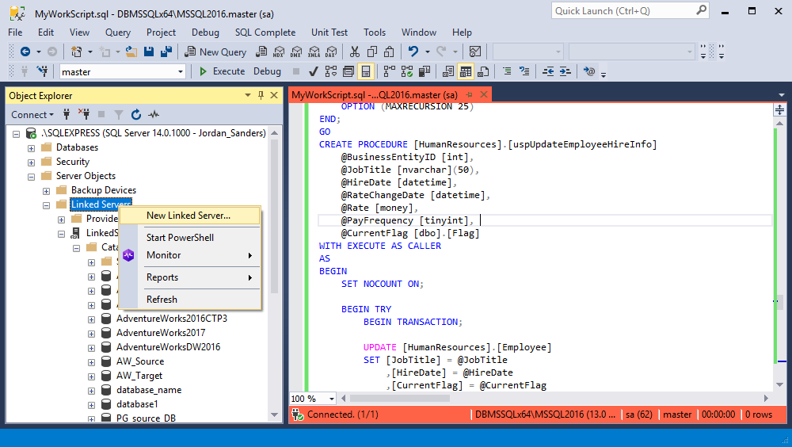
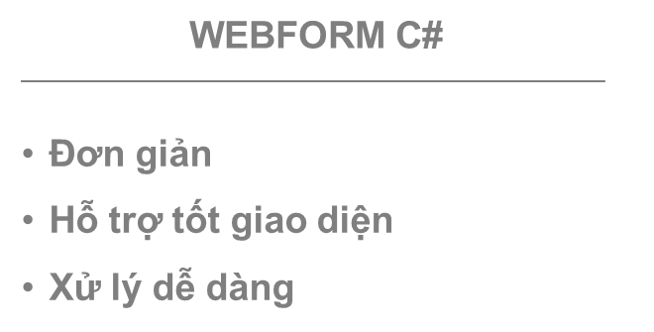
CÔNG NGHỆ SỬ DỤNG
SQL SERVER
Cơ sở dữ liệu
Hỗ trợ tốt kết nối với dự án C#

Slide 10
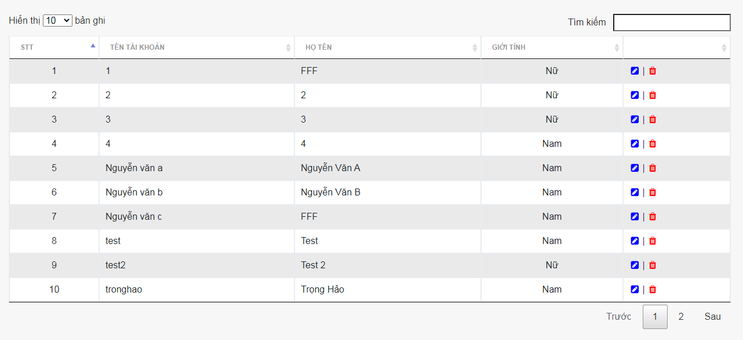
CÔNG NGHỆ SỬ DỤNG
DATA TABLE

Slide 11
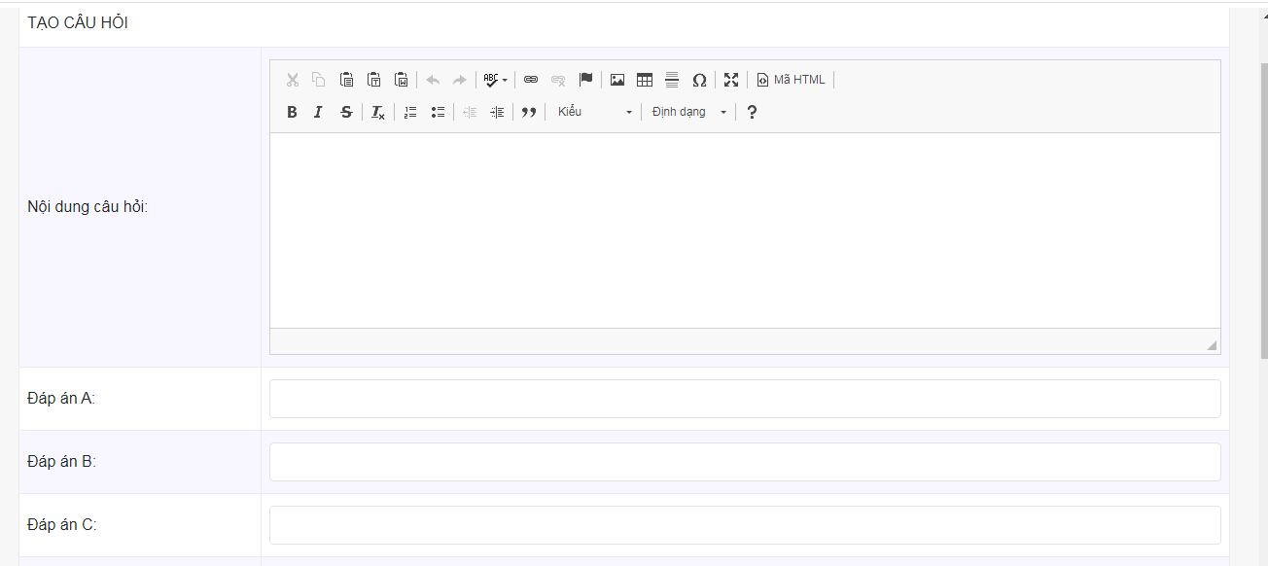
CÔNG NGHỆ SỬ DỤNG
CKEDITOR

Slide 12
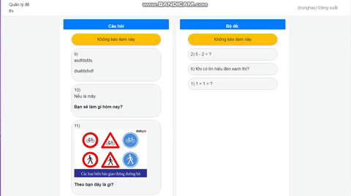
CÔNG NGHỆ SỬ DỤNG
DRAG AND DROP

Slide 13
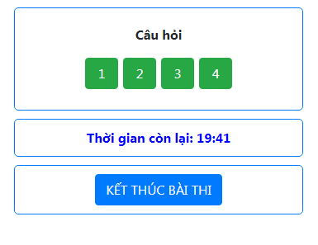

CÔNG NGHỆ SỬ DỤNG
EASY TIMER

Slide 14


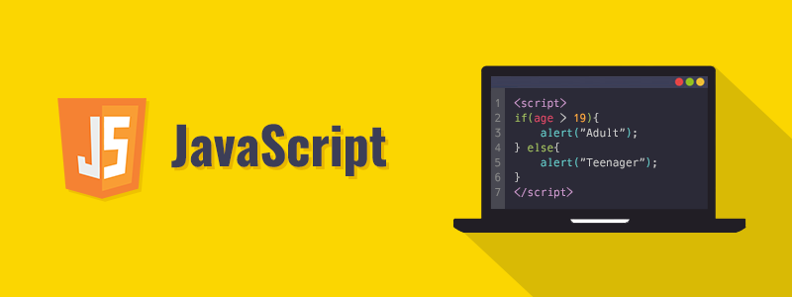




CÔNG NGHỆ SỬ DỤNG
AJAX Và API
Notes:
Để không reload trang, tăng tính tiện dụng cho người dùng, thì em có sử dụng javascript để xử lý DOM.
Và gọi Ajax về server để xử lý dữ liệu
Để làm điều đó, server sẽ phải cung cấp một API để có thể xử lý.

Slide 15
04
DEMO

Slide 16
THANK YOU

